Slide 1
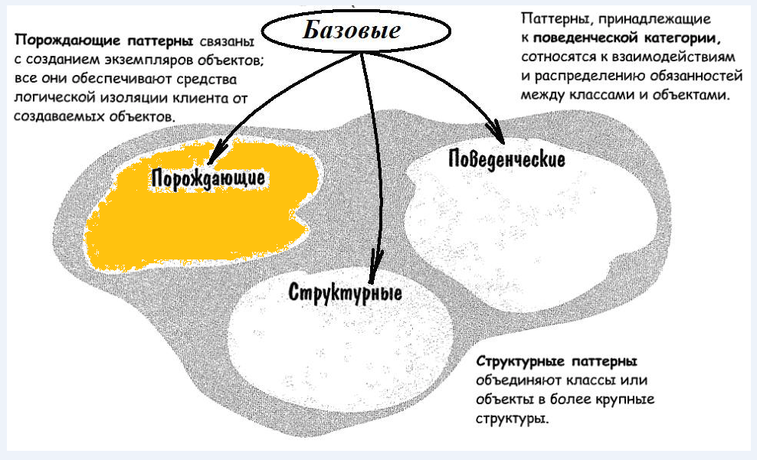
Тема 3. Порождающие шаблоны проектирования

Slide 2
Порождающие шаблоны
Factory Простая Фабрика
Factory method Фабричный метод
Abstract factory Абстрактная фабрика
Builder Строитель
Prototype Прототип
Singleton Одиночка
Object Pool Пул объектов
Lazy initialization Отложенная инициализация

Slide 3
Порождающие шаблоны
Порождающие шаблоны позволяют сделать систему независимой от способа создания, композиции и представления объектов.
Они скрывают детали того, как эти классы создаются и стыкуются.

Slide 4
Порождающие шаблоны - основной принцип
Структура объектов системе не известна.
Единственная информация об объектах, известная системе, - это их интерфейсы, определенные с помощью абстрактных классов.

Slide 5
Порождающие шаблоны – результат применения
Порождающие паттерны обеспечивают большую гибкость при решении вопроса о том, что создается, кто это создает, как и когда.
Можно собрать систему из «готовых» объектов с самой различной структурой и функциональностью статически (на этапе компиляции) или динамически (во время выполнения).

Slide 6
Порождающие шаблоны - делегирование и наследование
Порождающие паттерны показывают, как сделать дизайн более гибким, хотя и необязательно меньшим по размеру. В частности, их применение позволит легко менять классы, определяющие компоненты системы.
Паттерн, порождающий классы, использует наследование, чтобы варьировать создаваемый класс
Паттерн, порождающий объекты, делегирует создание другому объекту.

Slide 7
Порождающие шаблоны – краткая характеристика
Рассмотрим различные типы фабрик (порождающих классов) на примере задачи создания лабиринта для некоторой компьютерной игры.
Пусть класс CreateMaze (или даже просто функция ) предназначен для создания лабиринта.

Slide 8
Порождающие шаблоны – краткая характеристика
Фабричный метод
Если CreateMaze вызывает виртуальные функции вместо конструкторов для создания комнат, стен и дверей, то инстанцируемые классы можно подменить, создав подкласс MazeGame и переопределив в нем виртуальные функции.
Такой подход применяется в паттерне фабричный метод

Slide 9
Порождающие шаблоны – краткая характеристика
Абстрактная фабрика
Когда функции CreateMaze в качестве параметра передается объект, используемый для создания комнат, стен и дверей, то их классы можно изменить, передав другой параметр.
Это пример паттерна абстрактная фабрика.

Slide 10
Порождающие шаблоны – краткая характеристика
Строитель
Если функции CreateMaze передается объект, способный целиком создать новый лабиринт с помощью своих операций для добавления комнат, дверей и стен, можно воспользоваться наследованием для изменения частей лабиринта или способа его построения.
Такой подход применяется в паттерне строитель.

Slide 11
Порождающие шаблоны – краткая характеристика
Прототип
Если CreateMaze параметризована прототипами комнаты, двери и стены, которые она затем копирует и добавляет к лабиринту, то состав лабиринта можно варьировать, заменяя одни объекты-прототипы другими.
Это паттерн прототип.

Slide 12
Порождающие шаблоны – краткая характеристика
Одиночка
Одиночка может гарантировать наличие единственного лабиринта в игре и свободный доступ к нему со стороны всех игровых объектов, не прибегая к глобальным переменным или функциям.
Одиночка также позволяет легко расширить или заменить лабиринт, не трогая существующий код.

Slide 13
РАЗБИРАЕМ КОНСТРУКЦИЮ
ПОРОЖДАЮЩИХ ПАТТЕРНОВ
Начинаем с простой фобрики.

Slide 14
Простая фабрика
Создает и возвращает объекты запрашиваемого типа, так что все объекты в системе создаются только с помощью фабрики.
Не использует виртуальные функции.
Не делегирует создание объектов другим классам.
Не позволяет строить составные объекты.

Slide 15
Простая фабрика
Проблема
В программе создаются и используются объекты групп взаимосвязанных классов, причем класс объекта динамически выбирается в зависимости от выполнения некоторых условий.
Появляется код типа:
if (<условие 1>) myObject = new classObj_1(…);
else if f (<условие 2>) myObject = new classObj_2(…);
else if f (<условие 3>) myObject = new classObj_3(…);
…
Недостатки такой реализации при внесении изменений:
1 – найти код (а таких позиций в коде может быть много!!)
2 – внести изменения непосредственно в найденный код
Итог:
Код необходимо менять при каждом изменении системы

Slide 16
Простая фабрика
Пример:
Построить систему автоматического обслуживания клиентов в отеле. Обычно в номере у клиента имеется набор типов завтраков, в каждый из которых клиент может выбрать некоторые ингредиенты.
Формирование и доставка завтрака в комнату клиента отеля - это функция
IBreakfast * orderBreakfast(char * name){…}
Завтрак надо собрать, упаковать, доставить в комнату.

Slide 17
Простая фабрика
//Доставка завтрака в комнату клиента отеля
IBreakfast * orderBreakfast(char * name){
IBreakfast * breakfast;
if (strcmp(name,”continent”)) breakfast = new continentBreakfast ();
else if (strcmp(name,”english”)) breakfast = new englishBreakfast ();
else if (strcmp(name,”american”)) breakfast = new amerBreakfast ();
else return NULL;
breakfast -> collect();
breakfast -> pack();
return breakfast;
}

Slide 18
Простая фабрика
Что делать, если в отеле появился новый тип завтрака?
Что делать, если нужно отказаться от американского завтрака?
IBreakfast * orderBreakfast(char * name){
IBreakfast * breakfast;
if (strcmp(name,” continent”)) breakfast = new continentBreakfast ();
else if (strcmp(name,”english”)) breakfast = new englishBreakfast ();
else if (strcmp(name,”american”)) breakfast = new amerBreakfast ();
breakfast -> collect();
breakfast -> pack();
return breakfast;
} В КОД НАДО ВНОСИТЬ ИЗМЕНЕНИЯ!

Slide 19
Простая фабрика
Выделили операцию создания объекта в метод create() класса Factory
IBreakfast * orderBreakfast(char * name){
IBreakfast * breakfast;
Factory * factory= new Factory();
breakfast = factory->create(name);
// всегда возвращает объект
breakfast -> collect();
breakfast -> pack();
return breakfast;
}

Slide 20
Простая фабрика
Переносим код создания в метод
IBreakfast * factory :: create(name){
IBreakfast * breakfast;
if (strcmp(name,” continent”)) breakfast = new continentBreakfast ();
else if (strcmp(name,”english”)) breakfast = new englishBreakfast ();
else if (strcmp(name,”american”)) breakfast = new amerBreakfast ();
return breakfast;
}
В КОД МОЖНО ВНОСИТЬ ИЗМЕНЕНИЯ!

Slide 21
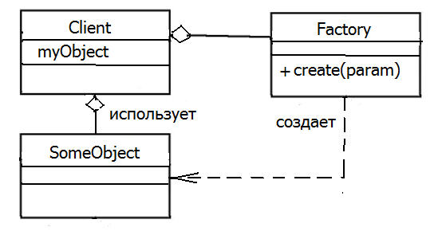
Простая фабрика

Slide 22
Фабричный метод – характеристика
Если создатель объектов вызывает виртуальные функции вместо конструкторов для создания комнат, стен и дверей, то инстанцируемые классы можно подменить, создав подкласс MazeGame и переопределив в нем виртуальные функции.
Такой подход применяется в паттерне фабричный метод;
Factory Method работает с полиморфизмом. В главном классе задается интерфейс, а реализация определяется уже подклассами.

Slide 23
Factory method
(Фабричный метод)
Проблема
Необходимо обеспечить создание объектов, при этом отсутствует информация о классе этого объекта.
Решение
Делегировать часть функций вспомогательному классу.
Результат
Строится параллельная иерархия классов, содержащих перегружаемый фабричный метод для создания соответствующих экземпляров классов-продуктов. Создание делегируется подклассам, при этом скрыта реализация для достижения большей гибкости или возможности расширения функциональности

Slide 24
Определение Фабричного метода
Шаблон Factory Method дает возможность объекту инициировать создание другого объекта, ничего не зная о классе этого объекта.
Шаблон используется в случаях:
1) класс заранее не знает, какие объекты необходимо будет создавать, т.к. возможны варианты реализации;
2) класс спроектирован так, что спецификация порождаемого объекта определяется только в наследниках.
3) класс выделяет и делегирует часть своих функций вспомогательному классу.

Slide 25
Реализация Фабричного метода
Строится параллельная иерархия классов, содержащих перегружаемый фабричный метод для создания соответствующих экземпляров классов-продуктов
Создание делегируется подклассам, которые решают, какие объекты следует создать

Slide 26
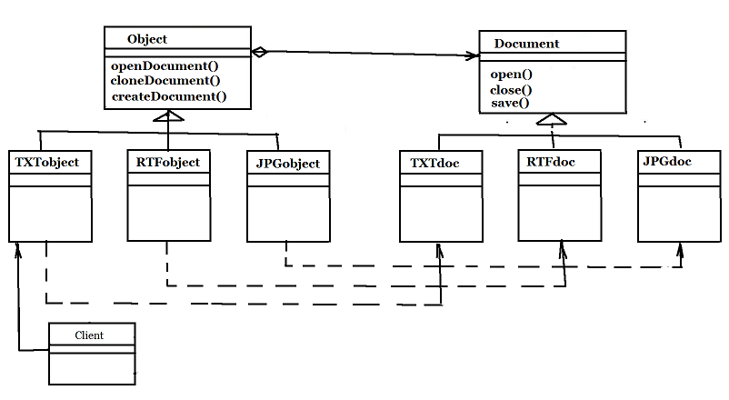
Реализация Фабричного метода

Slide 27
Реализация Фабричного метода -1
#include <iostream>
using namespace std;
class Document{ // базовый класс
protected:
char * name;
int size;
public:
Document(char* n, int s){name = n; size = s;}
virtual void display(){cout<< "My name is "<< name<<"\n";}
char * getName(){return name;}
};

Slide 28
Реализация Фабричного метода - 2
class TXTdocument : public Document{
private:
char *data;
public:
TXTdocument(char* n, int len) : Document(n, len){
data = new char[len+10]; data[0] = 0;
}
TXTdocument(char* n, char * info) : Document(n, sizeof(info)){
cout<< "\n new TXTdocument from info " << info <<"\n";
int len = strlen(info);
data = new char[len+10]; memcpy(data, info, len+1);
}
virtual void display(){
cout<< "\nMy name is "<< name<<"\n";
cout<< "My text:\n"<< data <<"\n";}
};

Slide 29
Реализация Фабричного метода - 3
class JPGdocument : public Document{
private:
char *data;
public:
JPGdocument(char* n, char * empty) : Document(n, 200){
data = new char[200];
char picture[] = "\1\1\1\1\1\1\1\1\n\1\1\1\1\1\1\1\1\n";
memcpy( data, picture, strlen(picture) + 1 );
}
virtual void display(){
cout<< "\nMy name is "<< name<<"\n";
cout<< "My picture:\n"<< data <<"\n";}
};

Slide 30
Реализация Фабричного метода - 4
class Object { // Класс Factory method
private:
Document * document;
public:
Object(){}
//Абстрактный метод, реализуемый наследником,
// создает и возвращает объект конкретного документа.
virtual Document * createDocument(char * name, char * info) = 0;
Document* cloneDocument(Document* a) {
return this->createDocument(a-> getName(), "copy");
}
} ;

Slide 31
Реализация Фабричного метода - 5
class TXTobject : public Object{
public:
TXTobject() : Object() {}
virtual TXTdocument * createDocument(char * name, char * info){ return new TXTdocument(name, info); }
};
class JPGobject : public Object{
public:
JPGobject() : Object() {}
virtual JPGdocument * createDocument(char * name, char * info){ return new JPGdocument(name, info); }
};

Slide 32
Реализация Фабричного метода - 6
int main(){
Object * ft = new TXTobject(); // фабричный метод
Document *a= ft->createDocument("document1",
"this is a very long text");
Document *b= ft->createDocument("doc2","short text");
Document *c= ft->cloneDocument(a);
a->display(); b->display(); c->display();
Object * fg = new JPGobject();
// другой фабричный метод
Document * g =fg->createDocument("newPictire","");
g->display();
return 0;
}

Slide 33
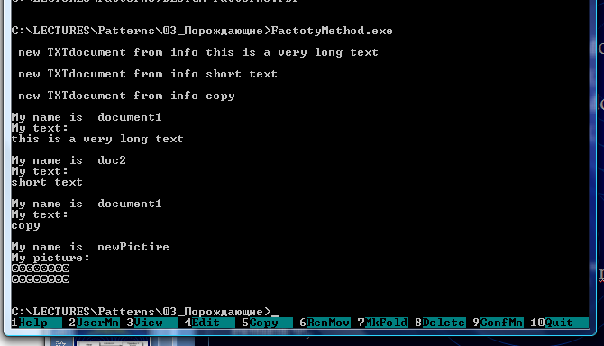
Реализация Фабричного метода – пример работы

Slide 34
Преимущества и недостатки Фабричного метода
Преимущества
Избавляет проектировщика от необходимости встраивать в код зависящие от приложения классы.
Недостатки
Возникает дополнительный уровень подклассов.

Slide 35
характеристика
Абстрактной фабрики
(Известен также под именем Kit)
Создателю объектов в качестве параметра передается объект, используемый для создания комнат, стен и дверей, то их классы можно изменить, передав другой параметр.
Это пример паттерна абстрактная фабрика.

Slide 36
Абстрактная фабрика (Abstract factory )
Абстрактная фабрика создает объекты, состоящие из нескольких составных элементов или обладающие несколькими различными свойствами.
Клиенты создают комплексные объекты или комплексные свойства объектов, пользуясь исключительно интерфейсом AbstractFactory. Клиентам ничего не известно о классах, реализующих объекты конкретного типа.
Другими словами, клиенты должны лишь придерживаться интерфейса, определенного абстрактным, а не конкретным классом.

Slide 37
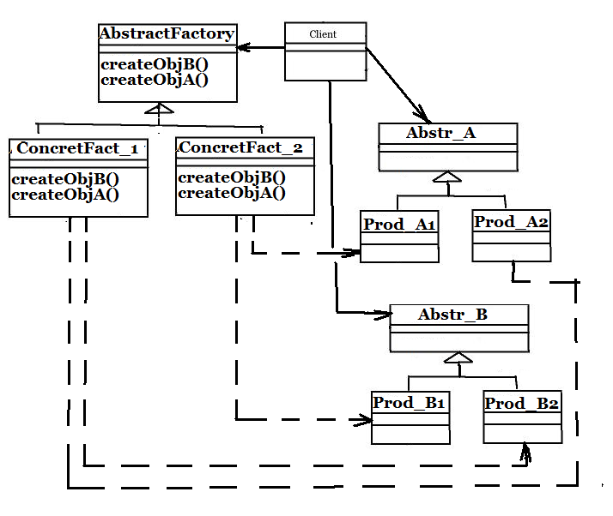
Абстрактная фабрика

Slide 38
Абстрактная фабрика - пример
Задача
Создать фабрику автомобилей , причем система не должна зависеть от способа создания и реализации входящих в нее объектов – автомобилей
Реализации Абстрактной фабрики и порождаемых ею объектов скрыты от клиента.

Slide 39
Абстрактная фабрика
// интерфейсы и абстрактные классы:
class ICarBody { ... }; // кузов
class IEngine { ... }; // двигатель
class TCar{ ... }; // автомобиль с двигателем
// и кузовом
class ICarFactory { ... }; // абстрактная фабрика
// автомобилей

Slide 40
Абстрактная фабрика
//реализация каждого семейства
// тип кузова:
class SedanCarBody : ICarBody { ... };
// кузов седан
class UniversalCarBody : ICarBody { ... } ;
// кузов универсал
// двигатель:
class DefaultEngine_400 : IEngine { ... } ;
class DefaultEngine_300 : IEngine { ... } ;

Slide 41
Абстрактная фабрика
//реализация Абстрактной фабрики
// конкретные фабрики:
class MersedesCarFactory : ICarFactory { ... } ;
class FerraryCarFactory : ICarFactory { ... } ;
class LexusCarFactory : ICarFactory {} ;
…

Slide 42
Абстрактная фабрика
class ICarBody { // кузов
protected:
char name[20];
int cost;
void setName(char * n){
memcpy(name, n, strlen(n)+1);}
void setCost(int c){cost = c; }
public:
void show(){cout <<"name ="<< name <<endl;}
ICarBody(){ }
~ICarBody(){}
};

Slide 43
Абстрактная фабрика
class IEngine { // двигатель
private:
int power; int volume;
void setPower(int p){power = p;}
void setVolume(int v){volume = v; }
public:
void show(){cout <<"power ="<< power << " volume="<<volume<< endl;}
IEngine (int power, int volume){ setPower(power);
setVolume(volume);
}
~IEngine(){}
};

Slide 44
Абстрактная фабрика
class TCar{ // автомобиль с двигателем и кузовом
private:
class IEngine * engine;
class ICarBody * carBody ;
public:
void show(){engine ->show(); carBody -> show();}
TCar(ICarBody * c, IEngine * e ){
engine = e; carBody = c; }
~TCar(){}
};

Slide 45
Абстрактная фабрика
// абстрактная фабрика автомобилей
class ICarFactory {
public:
virtual TCar * createCar() = 0 ;
};

Slide 46
Абстрактная фабрика
//реализация каждого семейства
class UniversalCarBody : ICarBody { // кузов универсал
public:
UniversalCarBody(){
setName( "Universal");
setCost( 178 );
}
~UniversalCarBody(){}
};

Slide 47
Абстрактная фабрика
//реализация каждого семейства
class SedanCarBody : ICarBody { // кузов седан
public:
SedanCarBody(){
setName( "Sedan");
setCost( 120 );
}
~SedanCarBody(){}
};

Slide 48
Абстрактная фабрика
//реализация каждого семейства
class DefaultEngine_400 : IEngine {
public:
DefaultEngine_400():IEngine(400, 5000){}
~DefaultEngine_400(){}
};
class DefaultEngine_300 : IEngine {
public:
DefaultEngine_300():IEngine(300, 3500){}
~DefaultEngine_300(){}
};

Slide 49
Абстрактная фабрика
//реализация конкретной Абстрактной фабрики
class MersedesCarFactory : ICarFactory {
private:
public:
virtual TCar * createCar(){
SedanCarBody * b = new SedanCarBody();
DefaultEngine_300 * e = new DefaultEngine_300();
return new TCar((ICarBody *)b,(IEngine *)e);
}
MersedesCarFactory(){}
~MersedesCarFactory(){}
};

Slide 50
Абстрактная фабрика
//реализация конкретной Абстрактной фабрики
class FerraryCarFactory : ICarFactory {
private:
public:
virtual TCar * createCar(){
SedanCarBody * b = new SedanCarBody();
DefaultEngine_400 * e = new DefaultEngine_400();
return new TCar((ICarBody *)b,(IEngine *)e);
}
FerraryCarFactory(){}
~FerraryCarFactory(){}
};

Slide 51
Абстрактная фабрика
//пример использования в клиенте
int main() {
class FerraryCarFactory * af1 = new FerraryCarFactory ();
class MersedesCarFactory * af2 = new MersedesCarFactory ();
TCar *c1 = af1->createCar();
c1->show();
TCar *c2 = af2->createCar();
c2->show();
TCar *c3 = af1->createCar();
c3->show();
return 0;
}

Slide 52
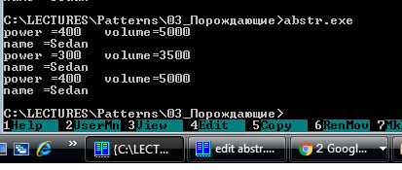
Абстрактная фабрика

Slide 53
Абстрактная фабрика
Полученный результат
Клиентский код использует в работе только интерфейсы.
Реализации Абстрактной фабрики и порождаемых ею объектов скрыты. Такой подход уменьшает зависимости между объектами и повышает гибкость за счет возможности изменения реализаций.

Slide 54
Абстрактная фабрика – замечания по реализации
Конкретные фабрики можно реализовать с помощью фабричных методов.

Slide 55
Абстрактная фабрика
Пример
Построить генератор сценариев, в которых есть
Место события (Шахта, Дремучий лес, Ферма)
Постоянный обитатель (Шахтер, Фермер)
Волшебник / герой (Гном, Рыцарь, Гоблин)
Абстрактная фабрика создает сценарий, делегируя создание отдельных объектов. Обычная реализация – на основе фабричных методов.

Slide 56
Преимущества и недостатки Абстрактной фабрики
Преимущества
Абстрактная фабрика инкапсулирует ответственность за создание классов и процесс их создания, следовательно, она изолирует клиента от деталей реализации классов. Мы можем очень просто заменить Абстрактную фабрику, т.к. она используется в приложении только один раз при инстанцировании.
Недостатки
Интерфейс Абстрактной фабрики фиксирует набор объектов, которые можно создать. Расширение Абстрактной фабрики для изготовления новых объектов часто затруднительно.

Slide 57
Характеристика
Прототипа
Если CreateMaze параметризована прототипами комнаты, двери и стены, которые она затем копирует и добавляет к лабиринту, то состав лабиринта можно варьировать, заменяя одни объекты-прототипы другими.
Это паттерн прототип.

Slide 58
Прототип (Prototype)
Проблема:
Задает виды создаваемых объектов с помощью экземпляра-прототипа и создает новые объекты путем копирования этого прототипа

Slide 59
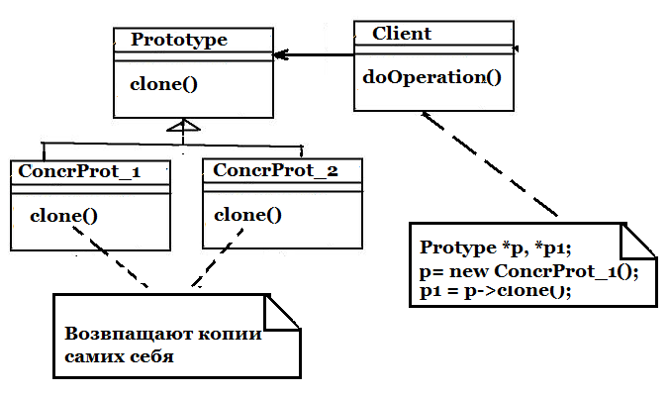
Прототип

Slide 60
Прототип – пример
Надо создать виртуальный зоопарк , в котором много разных животных:
кошачьи (тигр, ягуар, леопард, …)
копытные (лошадь, зебра, …)
…
Хотелось бы использовать общий интерфейс
Animal * <объект> = new <конкретный тип 1> ();
Animal * <еще объект> = <объект> -> clone();
Animal * <третий объект> = new <конкретный тип 2> ();
// Действия объектов
<объект> ->feed();
<еще объект> ->feed();

Slide 61
Прототип – пример (1)
class Animal {
protected:
int age; char * nameFood;
public:
Animal() {age = 0; nameFood = new char[20;}
Animal(int n) {age = n; nameFood = new char[20];}
Animal(const Animal* animal) {
this->age = animal -> age;
memcpy(this->nameFood,
animal->nameFood,strlen(animal->nameFood)+1);
}
virtual void feed() { cout << "Animal age " << age <<
" likes to eat " << nameFood << endl;
}
virtual Animal *clone() = 0;
};

Slide 62
Прототип – пример (2)
class Cat : public Animal { // семейство кошачьи
public:
Cat() {memcpy(this->nameFood,"meat",5);}
Cat(int n):Animal(n) {
memcpy(this->nameFood,"meat",5); cout<<"Cat\n";
}
Animal *clone() {
return new Cat(*this);
}
};

Slide 63
Прототип – пример (2 - a)
class ClovenHoofed : public Animal {
// семейство копытные
public:
ClovenHoofed() {}
Animal *clone() {
return new ClovenHoofed(*this);
}
};

Slide 64
Прототип – пример (3)
class Tiger : public Cat { // тигр : кошачьи
public:
Tiger() {cout<<"Tiger\n";}
Tiger(int n):Cat(n) {cout<<"Tiger\n";}
void growl() {
cout << "Tiger growls" << endl;
}
Animal *clone() {
return new Tiger(*this);
}
};

Slide 65
Прототип – пример (3 – а )
class Horse : public ClovenHoofed{
// лошадь: копытные
public:
Horse() {memcpy(this->nameFood,"herb",5);
cout<<"Horse\n";}
Animal *clone() {
return new Horse(*this);
}
};

Slide 66
Прототип – пример (4)
int main(int argc, char *argv[]) {
Tiger *tigerPrototype = new Tiger();
Animal *tiger2 = tigerPrototype->clone();
tigerPrototype ->feed();
tiger2->feed();
Animal * newAnimal = new Tiger(2);
Animal * animal2 = tigerPrototype->clone();
newAnimal->feed();
animal2->feed();
Animal * horse = new Horse();
Animal * animal3 = horse->clone();
horse->feed();
animal3->feed();
return 0;
}

Slide 67
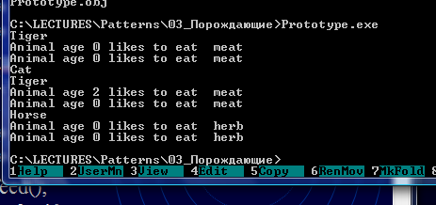
Прототип - результат работы

Slide 68
Характеристика
Строителя
Если функции CreateMaze передается объект, способный целиком создать новый лабиринт с помощью своих операций для добавления комнат, дверей и стен, можно воспользоваться наследованием для изменения частей лабиринта или способа его построения.
Такой подход применяется в паттерне строитель.

Slide 69
Строитель (Builder)
Проблема
Необходимо целиком создать новый объект с помощью своих операций для добавления конструктивных элементов. Можно изменять типы частей формируемого объекта или изменять способ его построения.
Результат
Отделили конструирование сложного объекта от его представления, так что в результате одного и того же процесса конструирования могут получаться разные представления.

Slide 70
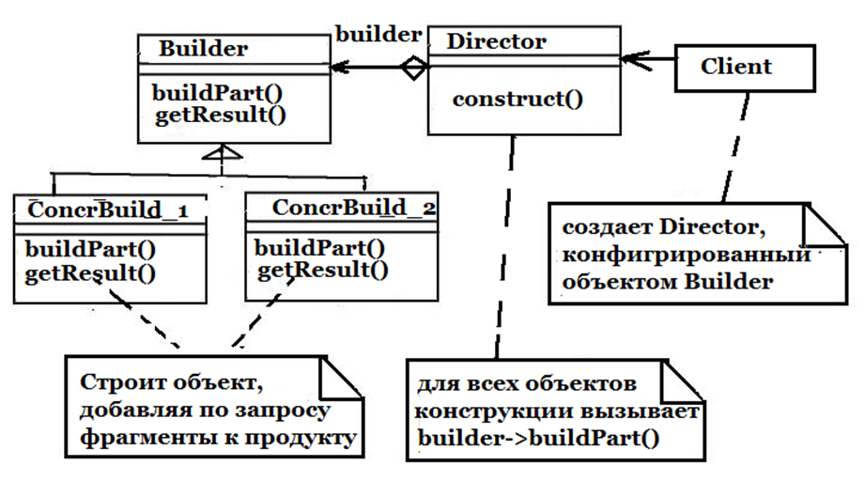
Строитель
алрпп.

Slide 71
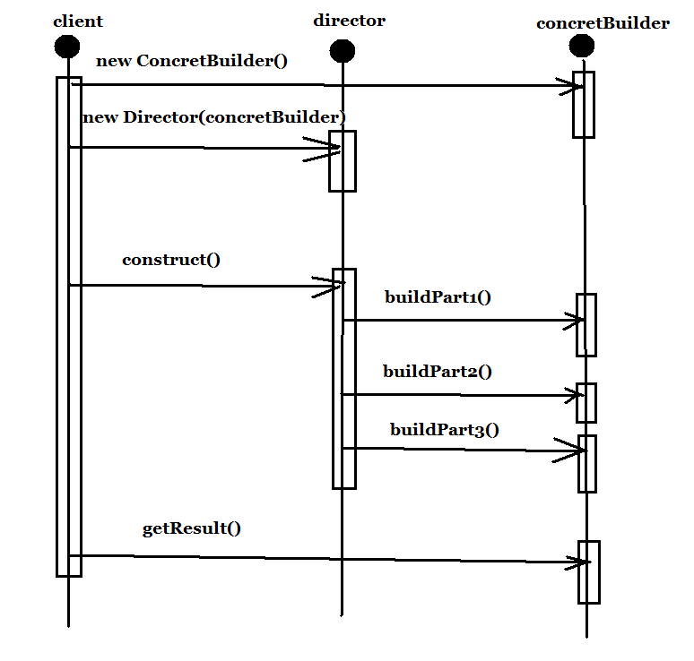
Строитель (диаграмма последовательности)

Slide 72
Строитель – пример реализации
Создаем автомат по производству гамбургеров
Конструктор класса
Director ::Director (Builder *b){myBuilder = b;}
Производство
void Director::construct(){
b-> addSalad();
b -> addCheese();
b -> addMeat();
}

Slide 73
Строитель – плюсы
предоставляет способ создания составного объекта;
позволяет изменять внутреннее представление продукта;
изолирует код, реализующий конструирование и представление;
дает более тонкий контроль над процессом конструирования.

Slide 74
Строитель – минусы
Builder для класса и создаваемый им продукт жестко связаны между собой, поэтому при внесении изменений в класс продукта скорее всего придется соответствующим образом изменять и класс Builder.

Slide 75
Строитель и Фабрика
Фабрика используется для создания экземпляра, тип которого зависит от передаваемых параметров.
Строитель используется, когда тип известен, надо лишь по-разному заполнять поля объекта.
Итог: фабрика создает различные типы, для строителя используется один и тот же тип, но с разным наполнением

Slide 76
Какие объекты порождают
Абстрактная фабрика | Фабричный метод | Строитель
Порождает семейство объектов с определенными интерфейсами. | Порождает один объект с определенным интерфейсом. | Создает в несколько шагов один сложный (составной) объект.

Slide 77
Что представляет собой в программе
Абстрактная фабрика | Фабричный метод | Строитель
Интерфейс, реализуемый классами. | Метод класса, который переопределяется потомками | Интерфейс строителя, реализуемый классами, и класс для управления процессом

Slide 78
Что скрывает от клиента
Абстрактная фабрика | Фабричный метод | Строитель
Скрывает реализацию семейства объектов. | Скрывает реализацию объекта. | Скрывает процесс создания объекта, порождает требуемую реализацию

Slide 79
Характеристика
Одиночки
Одиночка может гарантировать наличие единственного лабиринта в игре и свободный доступ к нему со стороны всех объектов, не прибегая к глобальным переменным или функциям.
Одиночка также позволяет легко расширить или заменить лабиринт, не трогая существующий код.

Slide 80
Одиночка (Singleton)
Проблема
Необходимо, чтобы у класса существовал только один экземпляр, к которому нужно создать глобальную точку доступа.
Результат
Сам класс контролирует то, что у него есть только
один экземпляр, может запретить создание дополнительных экземпляров, перехватывая запросы на создание новых объектов, и он же способен предоставить доступ к своему экземпляру.

Slide 81
Одиночка (примеры проблем)
В программе может быть довольно много сущностей, которые обязательно должны быть всего в одном экземпляре, например:
должна быть лишь одна файловая система,
лишь один файловый менеджер,
лишь одно соединение к базе данных,
единственная система ведения системного журнала сообщений
Единственный диск, на который выгружаются данные
…

Slide 82
Одиночка (описание класса)
class Singleton {
private:
int myData;
static Singleton * instance;
protected:
Singleton(int data) { myData = data; }
Singleton() { myData = 0; }
public:
static Singleton* Singleton::Instance (int data) ;
static Singleton* Singleton::Instance () ;
void run(){cout<< "myData="<<myData<<"\n";}
int getData(){ return myData; }
};

Slide 83
Одиночка (реализация)
Singleton * Singleton::instance = NULL;
Singleton* Singleton::Instance (int data) {
if (instance == 0) { cout<<"new object \n";
instance = new Singleton(data);
} else cout<<"object already exists!\n";
return instance;
}
Singleton* Singleton::Instance () {
if (instance == 0) { cout<<"new object \n";
instance = new Singleton();
} else cout<<"object already exists!\n";
return instance;
}

Slide 84
Одиночка (работа с объектом)
int main(int argc, char *argv[]) {
Singleton * s = Singleton::Instance (123);
Singleton * d = Singleton::Instance (456);
s->run();
d ->run();
return 0;
}

Slide 85
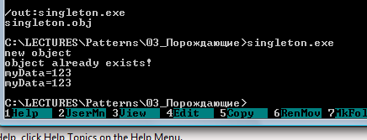
Одиночка (результат работы)

Slide 86
Одиночка : отличия от статического класса
у статического класса может быть много точек доступа, в Singleton – одна;
объект-одиночку можно передать параметром, статический класс – нельзя;
в случае с Singleton есть возможность контролировать время жизни объекта, в случае со статическим классом – нет;
объект-одиноку можно сериализировать, статический класс – нельзя.

Slide 87
Пул объектов (Object Pool)
Проблема
|Cоздание объекта требует больших затрат или может быть создано только ограниченное количество объектов некоторого класса.
Решение
Желательно, чтобы все многократно используемые объекты, свободные в некоторый момент времени, хранились в одном и том же пуле объектов. Тогда ими можно управлять на основе единой политики. Для этого класс Object Pool проектируется с помощью паттерна Singleton.

Slide 88
Пул объектов (Object Pool)
Если у нас много однотипных объектов, создание и уничтожение которых занимает много ресурсов, удобно использовать этот паттерн.
Пулы объектов (известны также как пулы ресурсов) используются для управления кэшированием объектов.
Клиент, имеющий доступ к пулу объектов, может избежать создания новых объектов, просто запрашивая в пуле уже созданный экземпляр.
Пул объектов может быть растущим, когда при отсутствии свободных создаются новые объекты, или c ограничением количества создаваемых объектов.
Уничтожение объекта заменяется на его возврат в пул для дальнейшего использования.

Slide 89
Пул объектов (Object Pool)
Важный момент:
Объекты в пуле, которые будут использоваться многократно, должны иметь метод для возврата в своё начальное состояние, чтобы при повторном использовании объекта не было таких данных, которые остались со значениями от прошлого использования.
Реализация: на основе стека или очереди в зависимости от стратегии выборки объекта из пула и возврата его в пул

Slide 90
Lazy initialization (отложенная инициализация)
Иногда требуется что-то иметь под рукой, на всякий случай, но не всегда хочется прилагать каждый раз усилия, чтобы это каждый раз получать/создавать. Для таких случаев используется паттерн «отложенная инициализация».
по сути в каждый момент времени программа может считать что у нее этот объект уже есть, однако готов он уже или нет, она не знает и знать не должно.
Схема реализации == Proxy

Slide 91
Задание на лабораторную работу №6 (порождающие паттерны )
Рассмотреть проблему порождения объектов в системе из лабораторных работ 3-4. Предложить реализацию на основе фабричного метода и/или абстрактной фабрики
Внести в систему одиночный объект, который следит за состоянием системы в целом.
Ввести для одного из классов возможность клонирования объектов
Построить диаграмму классов
Представить варианты реализации расширения системы

Slide 92
Задание на лабораторную работу №7 (порождающие паттерны )
Рассмотреть проблему создания объектов из лабораторной работы 5 на основе паттерна Строитель.
Реализовать множественное хранение объектов на основе пула объектов.
Выполнить сравнительный анализ реализации порождения объектов из лабораторных работ номер 5 и 6.
Построить диаграмму классов
Представить варианты реализации расширения системы

